Slide 1


CENTRUM SZKOLENIOWE COMARCH
Szkolenie: Programowanie w języku C++ - wykład 2
Trener: Marcin Albiniak

Slide 2

Wskaźniki
Pamięć operacyjna i procesor
Operacje na plikach
Programowanie obiektowe
Szablony C++
Analiza błędu
Wielomodułowość
Zastosowania języka C++

Slide 3
Wskaźniki
Wskaźnik (ang. pointer) - typ zmiennej odpowiedzialnej za przechowywanie adresu do innej zmiennej (innego miejsca w pamięci) w obrębie aktualnej aplikacji.
Wskaźnik może wskazywać na jakąś zmienną, strukturę, tablicę a nawet funkcję. Jest niczym innym jak zmienną, która nie przechowuje wartości, tylko wskazuje na inną zmienną istniejącą w aplikacji. Oto podstawowe operatory niezbędne do operowania wskaźnikami:
* - operator wyłuskania wartości zmiennej, na którą wskazuje wskaźnik (wyciąga wartość ze wskaźnika)
& - operator pobrania adresu określonej zmiennej

Slide 4
Dlaczego używamy wskaźników?
W języku C++ możemy do funkcji przekazać dowolną ilość parametrów. Modyfikując parametry w obrębie ciała funkcji oryginalne zmienne nie zmienią się. Przekazując zmienne do funkcji poprzez wartość (czyli w sposób standardowy), tworzymy wewnątrz funkcji ich kopię! Co z tego faktu wynika? Każda funkcja w C++ może zmodyfikować maksymalnie jedną zmienną, za pomocą wartości zwracanej return.
Żeby zwrócić np. 3 zmienne nie możemy użyć 3 razy instrukcji return!
Zwrot n wartości poprzez funcję jest możliwy tylko i wyłącznie z użyciem wskaźników a nie wartości.

Slide 5
Wskaźniki
Zmienna wskaźnikowa (czyli wskaźnik) poprzedzona jest gwiazdką (*nazwa) i przechowuje adres pamięci (a nie wartość) zmiennej , na którą wskazuje.
Deklarując wskaźnik postępujemy tak jak ze zwykłymi zmiennymi, jednak nazwę wskaźnika poprzedzamy gwiazdką. Uwaga! Gwiazdka przed nazwą wskaźnika nie ma związku z operatorem wyłuskania!
Przykład:
int telefon = 12345; //zmienna liczbowa
int *wsk = &telefon; //przypisanie wskaźnikowi adresu zmiennej telefon
cout << *wsk << endl; //wyświetlenie wyłuskanej wartości wskaźnika (12345)
cout << wsk << endl; //wyświetlenie adresu zmiennej telefon
cout << &wsk << endl; //wyświetlenie adresu wskaźnika
cout << &telefon << endl; //wyświetlenie adresu zmiennej telefon

Slide 6
Wskaźniki
int telefon = 12345; //zmienna liczbowa
int *wsk = &telefon; //przypisanie wskaźnikowi adresu zmiennej telefon
cout << *wsk << endl; //wyświetlenie wyłuskanej wartości wskaźnika (12345)
cout << wsk << endl; //wyświetlenie adresu zmiennej telefon
cout << &wsk << endl; //wyświetlenie adresu wskaźnika
cout << &telefon << endl; //wyświetlenie adresu zmiennej telefon
Wskaźniki poddają się rzutowaniu typów. W dowolnym momencie możemy zmienić typ zmiennej wskaźnikowej np. z int na long.

Slide 7
void
W kodzie niskopoziomowym czasami trzeba zapisać lub przekazać adres miejsca w pamięci bez wiedzy, jakiego typu obiekt jest w tym miejscu zapisany. Do tego celu służy typ void*, którego nazwę można przeczytać: „wskaźnik na obiekt nieznanego typu”.
Do zmiennej typu void* można przypisać wskaźnik do dowolnego typu obiektu, ale nie do funkcji ani składowej. Ponadto void* można przypisać do innej zmiennej typu void*, zmienne typu void* można porównywać oraz void* można jawnie przekonwertować
na inny typ. Inne operacje byłyby niebezpieczne, bo kompilator nie odróżnia, jakiego typu obiekty są wskazywane.

Slide 8
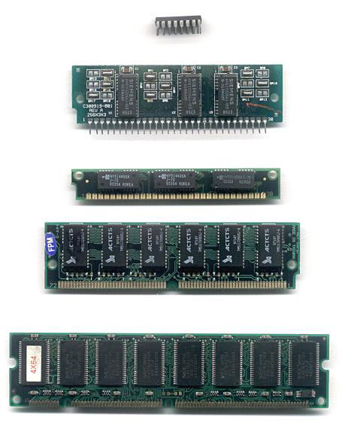

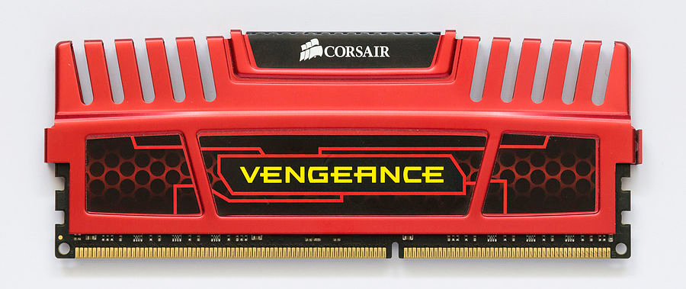
Pamięć operacyjna
Pamięć o dostępie swobodnym, pamięć główna, RAM (ang. random-access memory, main memory) – podstawowy rodzaj pamięci komputerowej. Ogólnie termin RAM odnosi się do pamięci głównej w większości komputerów, a dokładniej do pamięci półprzewodnikowych SRAM i DRAM.

Slide 9
Pamieć operacyjna
Pamięci RAM dzieli się na pamięci statyczne (ang. static random-access memory, w skrócie SRAM) oraz pamięci dynamiczne (ang. dynamic random-access memory, w skrócie DRAM).
Pamięci statyczne są szybsze od pamięci dynamicznych, które wymagają ponadto częstego odświeżania, bez którego szybko tracą swoją zawartość.
Obok swoich zalet są one jednak dużo droższe; używane są w układach, gdzie wymagana jest duża szybkość (np. pamięć podręczna procesora) lub ilość pamięci jest niewielka, więc nie opłaca się konstruować układu odświeżania (np. proste mikrokontrolery).
W komputerach wymagających dużej ilości pamięci jako pamięć operacyjną używa się pamięci DRAM.

Slide 10
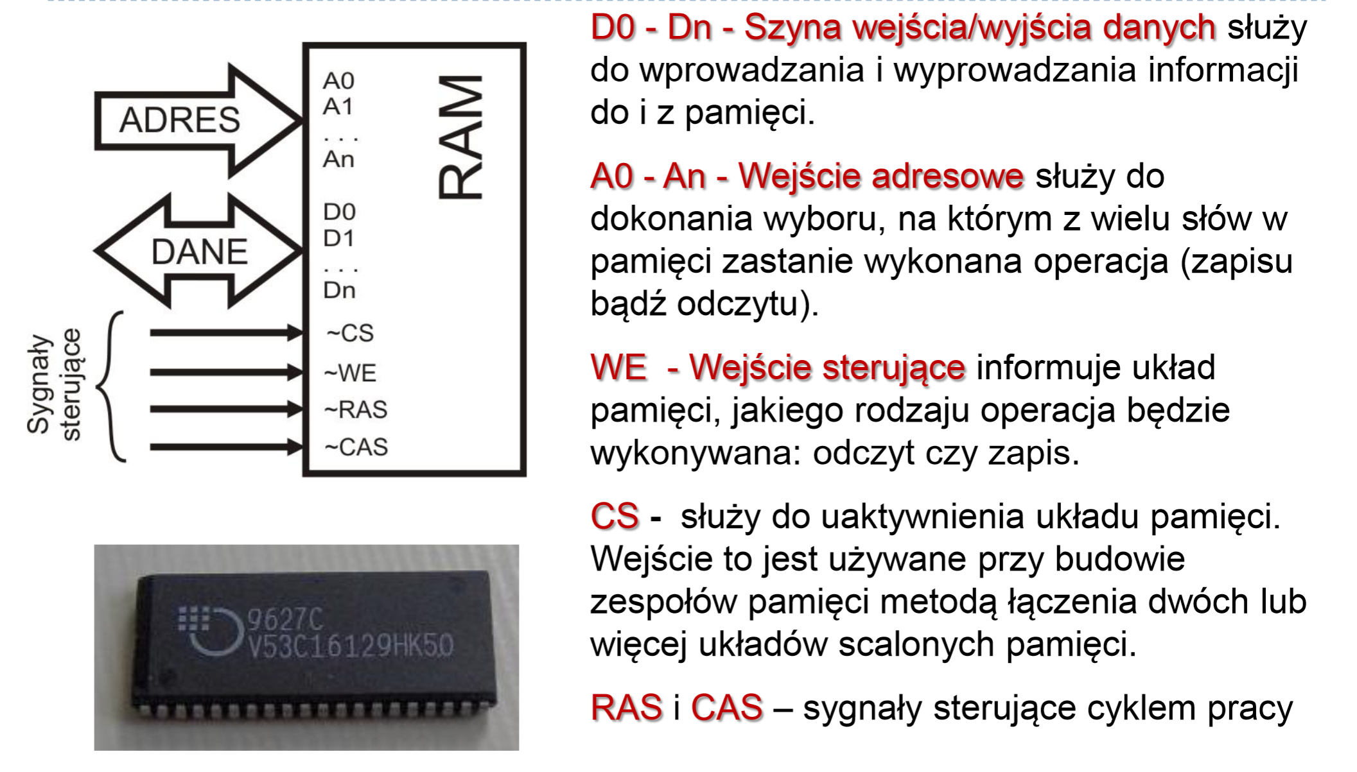
Kości pamięci

Slide 11
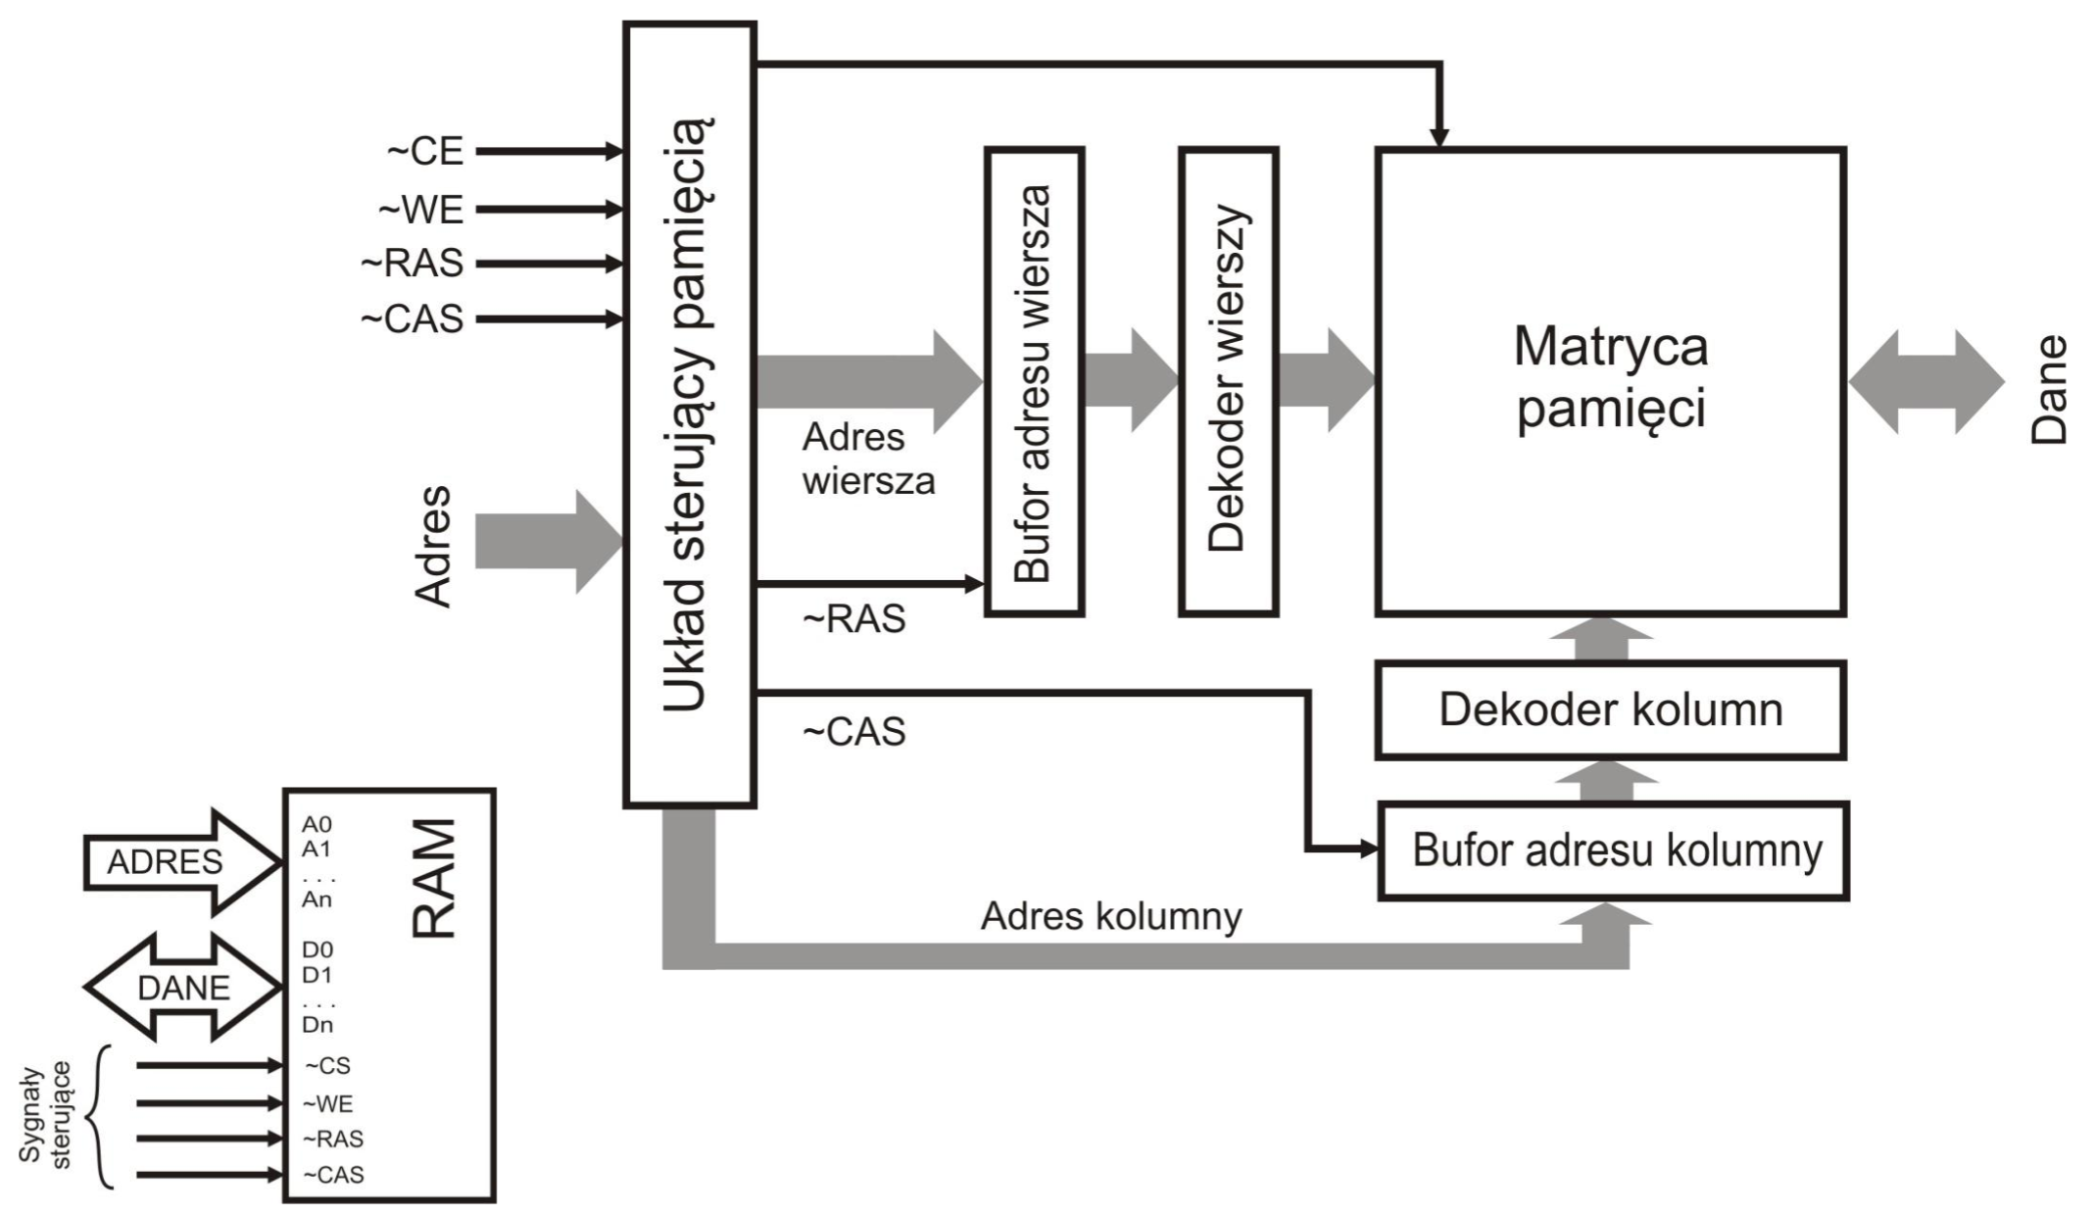
Matryca pamięci DRAM

Slide 12
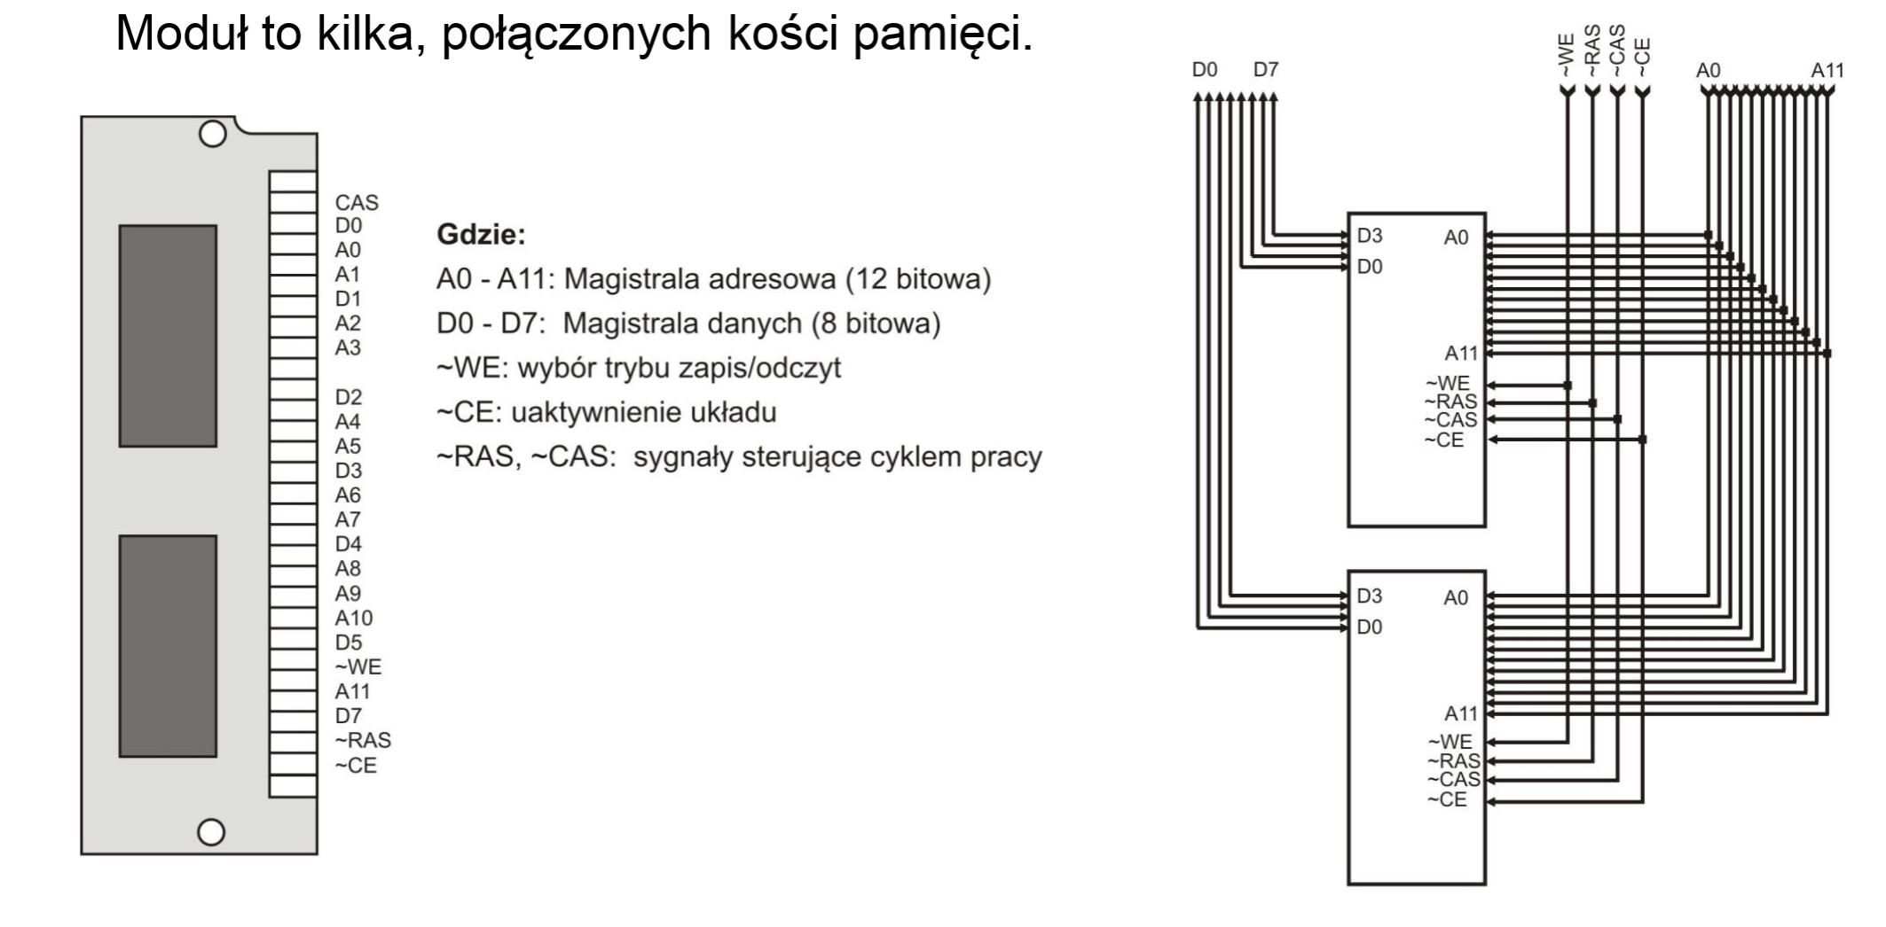
Moduły pamięci

Slide 13
Architektura von Neumanna
Rrodzaj architektury komputera, przedstawionej po raz pierwszy w 1945 roku przez Johna von Neumanna, stworzonej wspólnie z Johnem W. Mauchly'ym i Johnem Preser Eckertem. Polega na ścisłym podziale komputera na trzy podstawowe części:
procesor (w ramach którego wydzielona bywa część sterująca oraz część arytmetyczno- logiczna)
pamięć komputera (zawierająca dane i sam program)
urządzenia wejścia/wyjścia
System komputerowy zbudowany w oparciu o architekturę von Neumanna powinien:
mieć skończoną i funkcjonalnie pełną listę rozkazów
mieć możliwość wprowadzenia programu do systemu komputerowego poprzez urządzenia zewnętrzne i jego przechowywanie w pamięci w sposób identyczny jak danych
dane i instrukcje w takim systemie powinny być jednakowo dostępne dla procesora
informacja jest tam przetwarzana dzięki sekwencyjnemu odczytywaniu instrukcji z pamięci komputera i wykonywaniu tych instrukcji w procesorze.

Slide 14
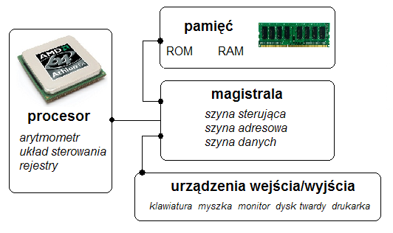
Architektura von Neumanna

Slide 15
Procesor
Procesor - układ scalony, którego działanie polega na wykonywaniu instrukcji programów - jego rolę można porównać do mózgu człowieka, bez niego działanie naszego komputera nie jest możliwe.
Procesor nadzoruje i synchronizuje pracę wszystkich urządzeń w komputerze. Oznaczany jest często skrótem angielskim CPU.
Procesor pracuje sekwencjami, pobiera dane z pamięci i zarządza wszystkimi procesami, jakie zachodzą w komputerze. Wykonuje wszelkie działania logiczne i arytmetyczne na komputerze.
Ważnym składnikiem procesora jest pamięć podręczna, ten rodzaj pamięci jest znacznie szybszy od pamięci RAM.
Topowe procesory Intel i9 mogą posiadać np. 16MB pamięci CACHE

Slide 16
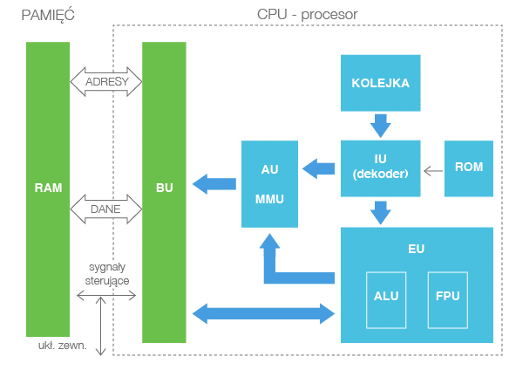
Schemat blokowy procesora
RAM (Random Acces Memory) – pamięć operacyjna
BU (Bus Unit) – układ zarządzający magistralami
AU (Addresing Unit) – układ obliczania adresu. Połączony jest z MMU
MMU (Memory Management Unit) układem zarządzania pamięcią
IU (Instruction Unit) – dekoder instrukcji
EU (Execution Unit) – moduł wykonawczy. Zawiera ALU oraz FPU
ALU (Aritmetic-Logic Unit) – jednostka arytmetyczno-logiczna
FPU (Floating Point Unit) – jednostka zmiennoprzecinkowa

Slide 17
CPU
Kluczem do działania całości i współpracy między tymi elementami jest zegar. Steruje on wszystkimi częściami składowymi procesora, dostarczając do nich sygnał elektryczny o określonej częstotliwości taktowania. Podstawowa, jednostkowa operacja wykonywana jest za każdym razem, kiedy dotrze do nich impuls taktujący. Im wyższa częstotliwość, tym szybciej wykonywane mogą być te operacje. Procesor taktowany zegarem o częstotliwości np. 1 GHz wykonuje miliard operacji na sekundę. To stąd wynika jeden z podstawowych parametrów opisujących CPU, którymi zazwyczaj kierujemy się wybierając nowy sprzęt. Współcześnie procesory taktowane są zegarami przekraczającymi 4 GHz. Wzrost tego czynnika nie jest już tak widoczny w kolejnych generacjach procesorów zresztą nie jest to jedyny czynnik, który wyznacza wydajność konkretnego układu. Obecnie wzrost szybkości obliczeń uzyskuje się dzięki zwiększaniu liczby tranzystorów i ilości rdzeni w procesorach.

Slide 18
Język C++ - zarządzanie pamięcią
W języku C++ do alokowania pamięci na stercie służy operator new, a do zwalniania - delete.
W C można również stosować funkcje malloc i free, jednak należy być ostrożnym.
Najczęstszym błędem jest mieszanie operatorów new i delete z funkcjami malloc i free, np. zwalnianie pamięci zaalokowanej przez new przy pomocy free.
Styl języka C
int *wektor = (int*) malloc (sizeof(int)*10);
free (wektor);
Styl języka C++
int *wektor = new int[10];
delete [] wektor;

Slide 19
Operacje na plikach
Zapis i odczyt danych tekstowych:
fstream file("file.txt", // ścieżka do otwieranego pliku (w tym przypadku względna)
std::ios_base::out // tryb otwarcia do zapisu
); // utworznie obiektu typu fstream
if(file.is_open()){ // metoda is_open() sprawdza, czy plik rzeczywiście został otwarty (równie dobrze można użyć metody .good())
for(int i = 0; i < 10; i++){ // od 0 do 9
file << "Tekst "<<i + 1<<endl; // zapis tekstu z znakiem nowej linii na końcu
}
file.close(); // zamykanie pliku
}

Slide 20
Operacje na plikach
file.open("file.txt",std::ios_base::in); // otwarcie tego samego pliku w trybie do odczytu
if(file.is_open()){ // jeżeli otwarte
char buffor[255]; // bufor danych
while(!file.eof()){ // dopóki nie osiągnięto końca pliku
file.getline(buffor, sizeof(buffor) / sizeof(char)); // wczytywanie linii tekstu z pliku (do znaku końca linii)
cout<<buffor<<endl<<endl; // wyświetlanie tekstu
}
file.close(); // zamykaj plik
}

Slide 21
file.open("file.txt",std::ios_base::in); // otwarcie tego samego pliku w trybie do odczytu
if(file.is_open()){ // jeżeli otwarte
string str; // bufor danych
while(!file.eof()){ // dopóki nie osiągnięto końca pliku
getline(file, str); // wczytywanie linii tesktu z pliku (do znaku końca linii) do zmiennej typu string
cout<<str<<endl<<endl; // wyświetlanie tekstu
}
file.close(); // zamykaj plik
}

Slide 22
Tryby odczytu plików
std::ios_base::app otwieranie z dopisywaniem danych do końca pliku;
std::ios_base::ate ustawia wskaźnik pliku na jego koniec;
std::ios_base::binary wczytywanie danych binarnych;
std::ios_base::in tryb do odczytu danych;
std::ios_base::out tryb zapisu danych do pliku;
std::ios_base::trunc zrzuca zawartość pliku, która jest tracona w chwili jego otwierania.

Slide 23
Programowanie obiektowe
Programowanie obiektowe (ang. object-oriented programming, OOP) – paradygmat programowania, w którym programy definiuje się za pomocą obiektów – elementów łączących stan (czyli dane, nazywane najczęściej polami) i zachowanie (czyli procedury, tu: metody).
Obiektowy program komputerowy wyrażony jest jako zbiór takich obiektów, komunikujących się pomiędzy sobą w celu wykonywania zadań.
Podejście to różni się od tradycyjnego programowania proceduralnego, gdzie dane i procedury nie są ze sobą bezpośrednio związane. Programowanie obiektowe ma ułatwić pisanie, konserwację i wielokrotne użycie programów lub ich fragmentów.

Slide 24

PROGRAMOWANIE OBIEKTOWE
Paradygmaty programowania obiektowego

Slide 25
Paradygmaty programowania obiektowego
Abstrakcja: każdy obiekt w systemie służy jako model abstrakcyjnego "wykonawcy", który może wykonywać pracę, opisywać i zmieniać swój stan, oraz komunikować się z innymi obiektami w systemie, bez ujawniania, w jaki sposób zaimplementowano dane cechy.
Hermetyzacja(separacja): oddzielenie „co” od „jak”. Enkapsulacja zapewnia, że obiekt nie może zmieniać stanu innych obiektów w nieokreślony sposób. Każdy typ obiektu dostarcza interfejsu, który określa sposób współpracy z innymi obiektami. Jedynie za pomocą określonych metod mamy możliwość zmienić stan obiektu, bezpośredni dostęp do zmiennych jest zabroniony.

Slide 26
Paradygmaty programowania obiektowego
Dziedziczenie(kompozycja): umożliwia stworzenie hierarchii obiektów w programie. Polega na przejęciu właściwości i funkcjonalności obiektów innej klasy i ewentualnej modyfikacji tych właściwości i funkcjonalności w taki sposób, by były one bardziej wyspecjalizowane
Polimorfizm(wielopostaciowość): referencje i wskaźniki obiektów mogą dotyczyć obiektów różnego typu, a wywołanie metody dla referencji spowoduje zachowanie odpowiednie dla pełnego typu obiektu wywoływanego. Zazwyczaj można wyróżnić dwa rodzaje polimorfizmu: dynamiczne- wykonywane podczas działania programu, a także statyczne- na etapie kompilacji

Slide 27
Programowanie obiektowe
Języki, które wspierają programowanie obiektowe zwykle używają dziedziczenia dla ponownego użycia kodu oraz rozciągliwości w formie klas lub prototypów. Te, które używają klas opierają się na dwóch głównych konceptach:
Klasy – definicje formatu danych oraz dostępnych procedur dla danego typu lub klasy obiektu, mogą same także zawierać dane oraz procedury (znane jako metody klas), na przykład, klasy zawierają dane oraz metody.
Obiekty – instancje klas.
Obiekty czasem odpowiadają rzeczom występującym w realnym świecie.

Slide 28
Programowanie obiektowe
„Programowanie obiektowe to więcej niż klasy i obiekty; to cały paradygmat programowania bazujący na obiektach (strukturach danych), które zawierają obszary danych (pola) oraz metody. Zrozumienie tego jest bardzo ważne; używanie klas do zorganizowania zbioru niezwiązanych ze sobą metod nie jest podejściem obiektowym.”
Junade Ali

Slide 29
Obiekty
Każdy obiekt jest instancją konkretnej klasy; na przykład obiekt, którego obszar nazwy to „Mary”, może być instancją klasy „Pracownicy”. Procedury w programowaniu obiektowym nazywane są metodami, a zmienne obszarami, członkami, atrybutami albo właściwościami. Sprowadza się to do następujących określeń:
Zmienne klasy – należą do całości klasy, jest tylko jedna kopia każdej
Instancje zmiennych lub atrybutów – dane, które należą do indywidualnego obiektu, każdy obiekt ma ich własną kopię
Zmienne składowe – odwołują się zarówno do klas oraz zmiennych instancji, które są zdefiniowane przez konkretne klasy
Metody w klasach – należą do całości klas i mają dostęp tylko do zmiennych klas oraz wprowadzanych w wywoływaniu procedur
Metody instancji – należą do indywidualnych obiektów, mają dostęp do zmiennych instancji dla specyficznych obiektów, dla których są wywoływane, wprowadzanych oraz zmiennych klas

Slide 30
Podział
Można wyróżnić dwa zasadnicze podtypy programowania obiektowego:
Programowanie oparte na klasach – definiowane są klasy, czyli typy zmiennych, a następnie tworzone są obiekty, czyli zmienne (w uproszczeniu) tych typów.
Programowanie oparte na prototypach – w tym podejściu nie istnieje pojęcie klasy. Nowe obiekty tworzy się w oparciu o istniejący już obiekt – prototyp, po którym dziedziczone są pola i metody i można go rozszerzać o nowe. Spotykany raczej w językach interpretowanych, np. JavaScript.

Slide 31
Przykład hierarchii klas
Pojazd
1-osiowe
2-osiowe
n-osiowe
hulajnoga
rower
motocykl
TIR

Slide 32
Klasy
Klasa to nowy typ danych (projekt).
Obiekt to instancja klasy (realizacja projektu).
Klasa posiada różne pola i metody:
wartości pól w obiekcie określają stan obiektu,
metody determinują funkcjonalność obiektu.
Klasę definiuje się następująco: class klasa { // definicje pól // deklaracje metod };

Slide 33
Klasy
Przykład klasy: class Punkt { public: double x, y; Punkt (double a, double b); void przesun_x (double dx); void przesun_y (double dy); double odleglosc (Punkt p); };

Slide 34
Klasy
Metody w klasie tylko deklarujemy (jak funkcje w plikach nagłówkowych).
Definicje metod umieszczamy poza klasą (definicje te są kwalifikowane nazwą kasy za pomocą operatora zakresu ::).
Przykład definicji metody poza klasą: void Punkt::przesun_x (double dx) { x += dx; }

Slide 35
Konstruktor Klasy
Konstruktor to specjalna metoda uruchamiana tylko podczas inicjalizacji obiektu.
Konstruktor ma taką samą nazwę jak klasa.
Konstruktor nie zwraca żadnego wyniku.
Przykład konstruktora: Punkt::Punkt (double a, double b) { x = a, y = b; }

Slide 36
Obiekty
Można utworzyć obiekt na stosie za pomocą zwykłej deklaracji połączonej z inicjalizacją.
Przykład obiektu automatycznego: Punkt a = Punkt(4,6); Punkt b(5,7);
Można też utworzyć obiekt na stercie za pomocą operatora new. Pamiętaj o usunięciu go operatorem delete, gdy będzie niepotrzebny.
Przykład obiektu w pamięci wolnej: Punkt *p = new Punkt(-2,-3); // … delete p;

Slide 37
Obiekty
Do składowych w obiekcie odwołujemy się za pomocą operatora dostępu do składowych (kropka . dla obiektów i referencji albo strzałka -> dla wskaźników).
Metoda jest wywoływana na rzecz konkretnego jednego obiektu.
Przykłady odwołania do składowych w obiekcie: Punkt a(17,23), b(20,19), *p = &p; double d = a.odleglosc(b); b.przesun_y(8); p->przesun_x(6);

Slide 38
Język C++ - szablony
Szablon (ang. template) – element języka C++, umożliwiający programowanie uogólnione – tworzenie kodu niezależnego od typów, algorytmów oraz struktur danych.
Wyróżnia się:
szablony funkcji
szablony klasy
metoda instancji
szablony szablonu

Slide 39
Szablony
Przykładowy szablon klasy w języku C++:
template <class T>
class List
{
...
};
gdzie T jest parametrem szablonu, którego użyto w powyższej definicji zamiast konkretnego typu.

Slide 40
Implementacja szablonu
List <int> lista1;
List <std::string> lista2;
List <MojaKlasa> lista_mojej_klasy;
Podczas kompilacji następuje tak zwana konkretyzacja szablonu (ang. template instantiation), podczas której kompilator na podstawie typów danych przekazanych wzorcowi generuje kod właściwy do obsługi danego typu. W przypadku powyżej zostaną wygenerowane 3 kopie kodu dla odpowiednich typów.

Slide 41
Zalety Szablonów
Wykorzystanie szablonów w programach pozwala skupić się bardziej na algorytmach niż na danych jakie są przetwarzane. Użycie szablonów pozwala zredukować ilość nadmiarowego kodu ponieważ jedną funkcjonalność można zaprogramować dla wielu typów danych. Następnie kompilator w konkretnym przypadku precyzuje typ i odpowiednio dostosowuje np. wywołania funkcji.

Slide 42
Wady użycia szablonów
Działanie szablonów w języku C++ przypomina bardzo zaawansowane makra preprocesora. Powoduje to, że kompilator ma zasadnicze trudności z wygenerowaniem prawidłowych, czytelnych komunikatów diagnostycznych w przypadku błędnego użycia poprawnego szablonu. Większość z nich dotyczy bowiem (poprawnego!) kodu bibliotecznego, co wprowadza programistę w konsternację. Jedyne użyteczne informacje diagnostyczne dotyczą miejsc konkretyzacji szablonu.

Slide 43
Analiza błędu
Wyjątkiem jest nieoczekiwana sytuacja, której nie da się sensownie obsłużyć w danym miejscu w kodzie:
– brak pamięci, wyjście poza indeks kontenera itd.
•Tradycyjne podejście to przekazanie przez funkcję informacji o błędzie jako wartości zwracanej:
– Informacja o błędzie tego samego typu co wartość zwracana
– A co kiedy funkcja wykorzystuje cały zakres typu zwracanego?
– Konieczność sprawdzenia wartości zwracanej po każdym wywołaniu funkcji

Slide 44
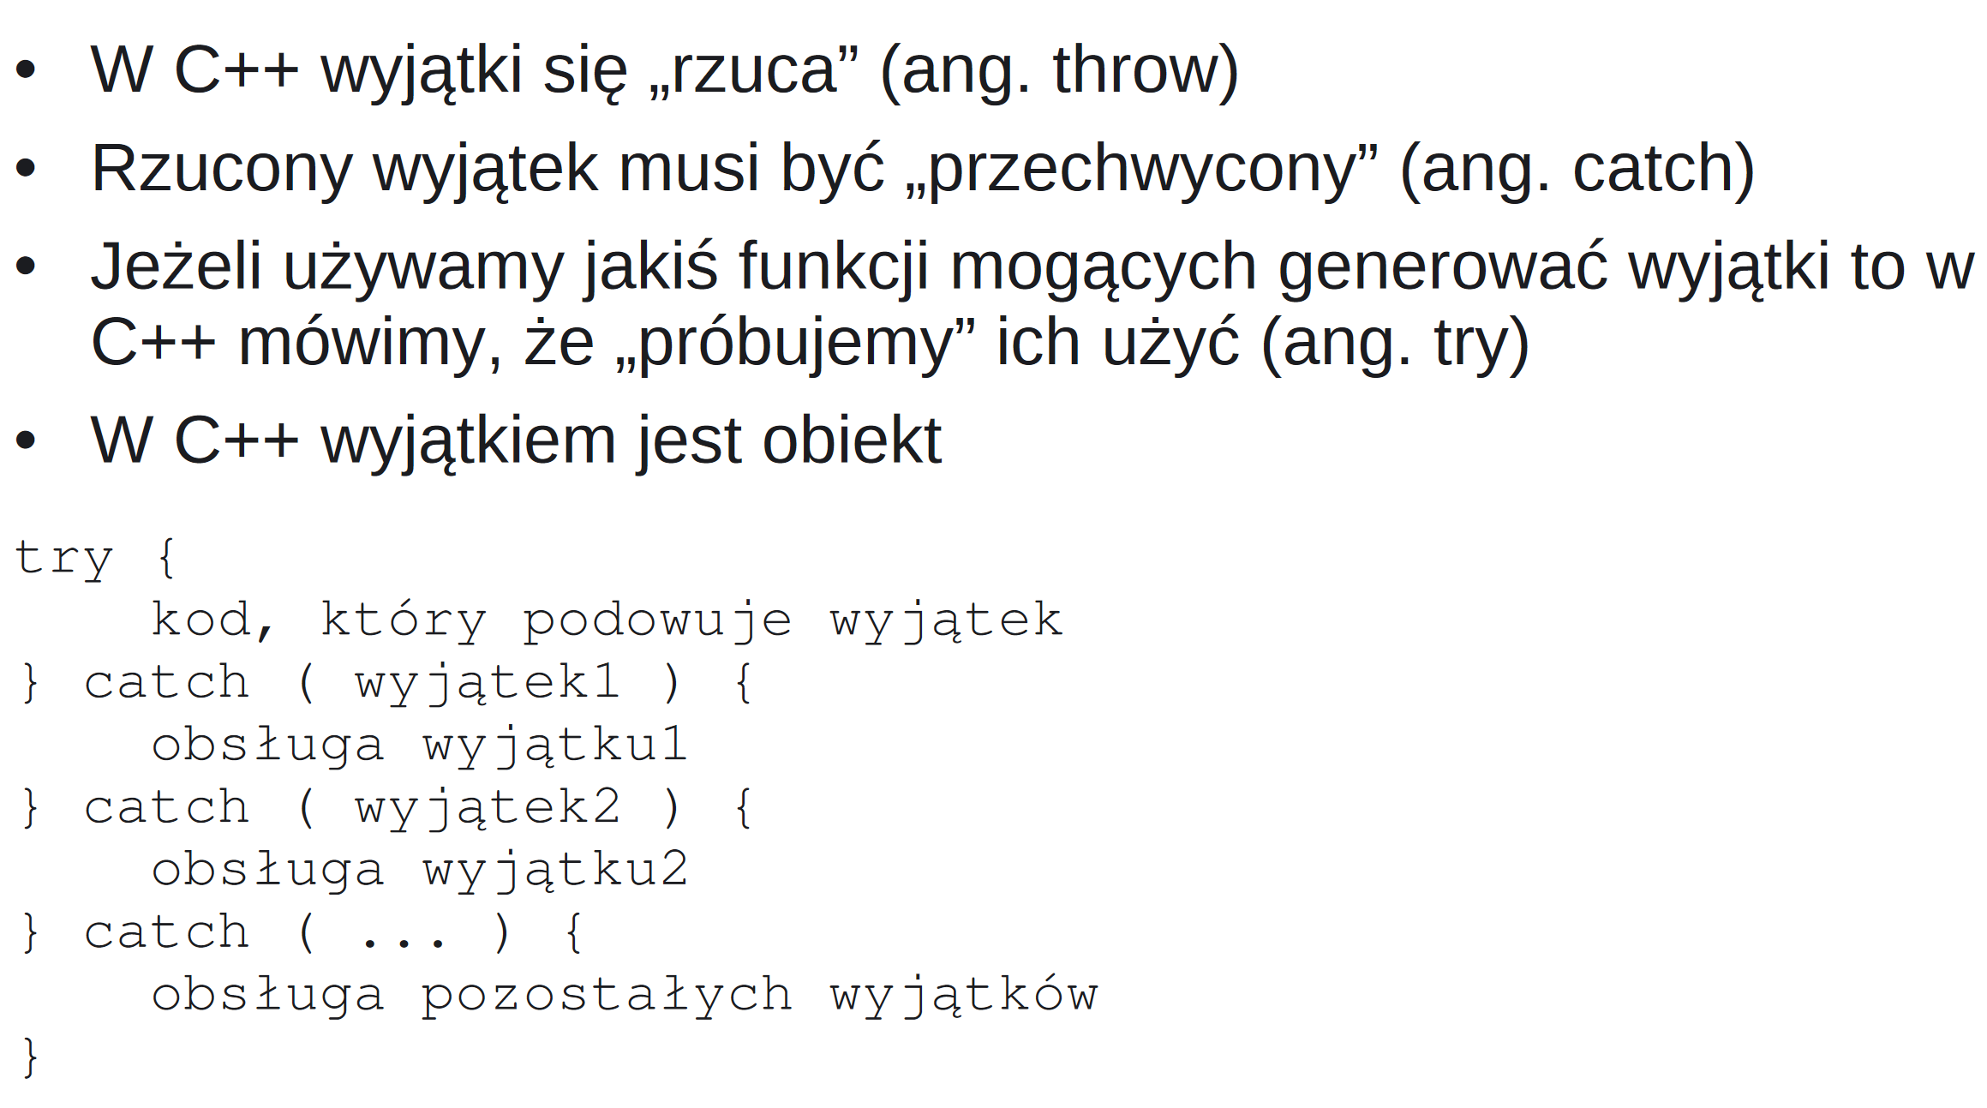
Wyjątki

Slide 45
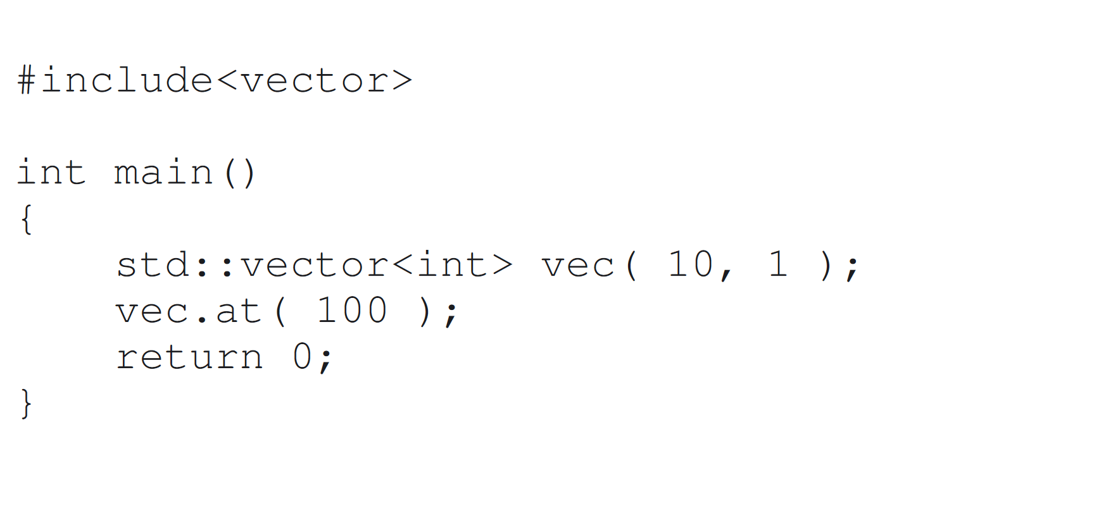
Przykład bez przechwytywania wyjątków

Slide 46
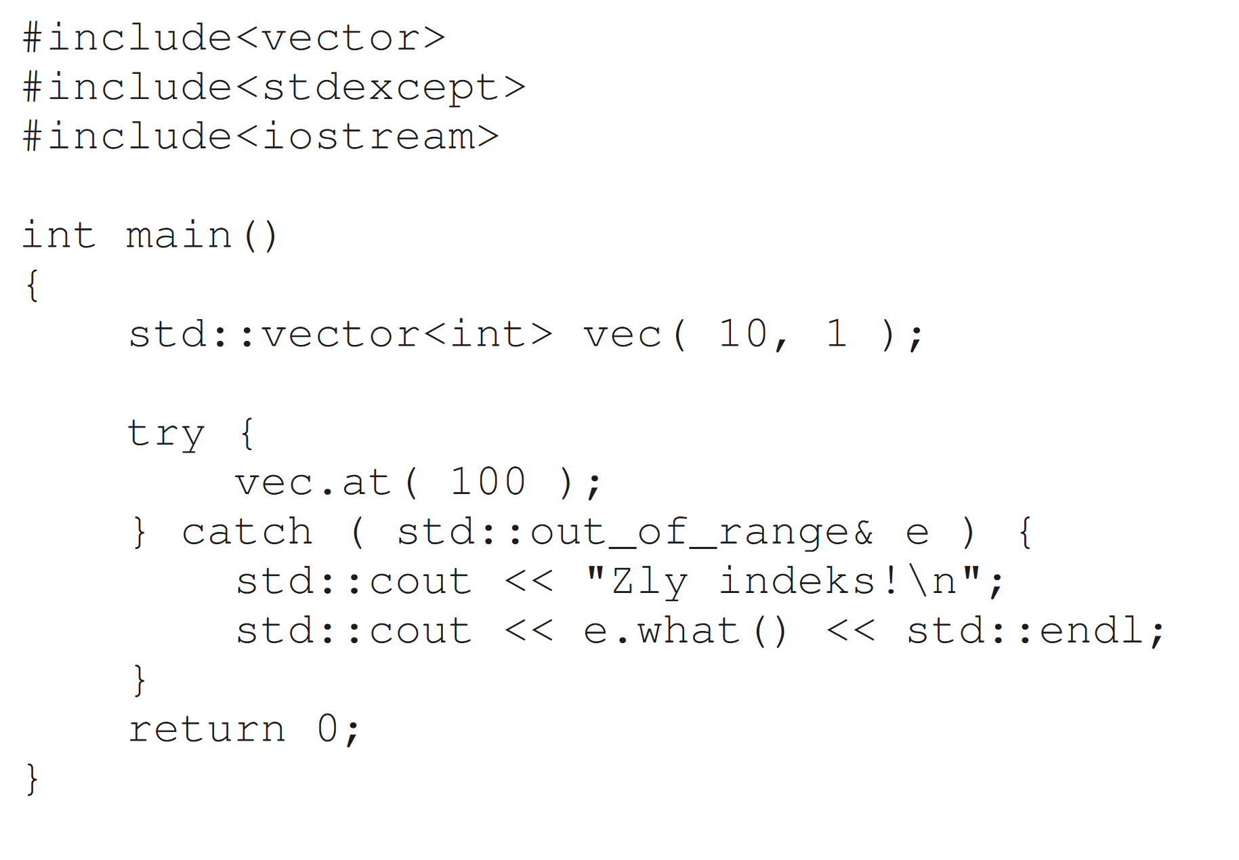
Przykład z obsługą wyjątku

Slide 47
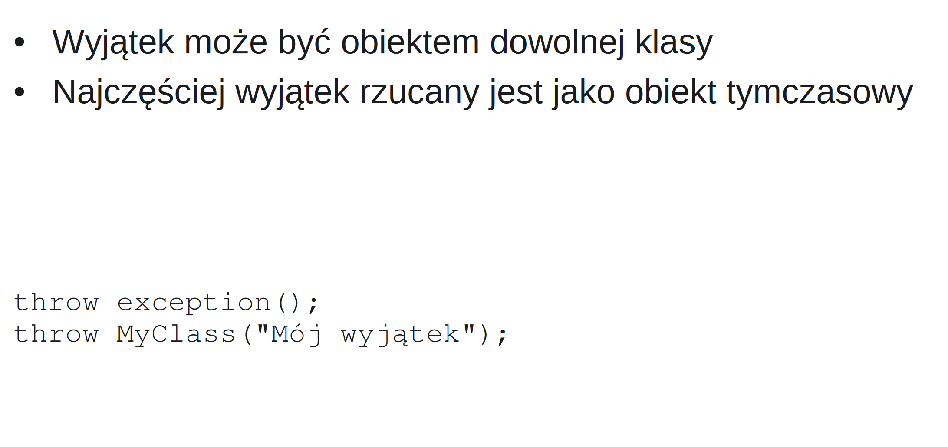
Wyjątki

Slide 48
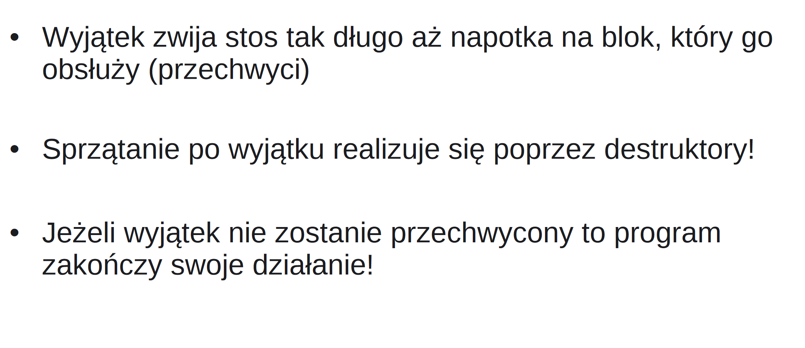
Wyjątki

Slide 49
Wielomodułowość
C++ 20 wprowadza moduły, nowoczesne rozwiązanie do componentization bibliotek i programów C++.
Moduł jest zestawem plików kodu źródłowego, które są kompilowane niezależnie od jednostek translacji , które je zaimportują.
Moduły eliminują lub znacznie zmniejszają wiele problemów związanych z użyciem plików nagłówkowych, a także mogą skrócić czas kompilacji.
Makra, dyrektywy preprocesora i nieeksportowane nazwy zadeklarowane w module nie są widoczne i nie mają wpływu na kompilację jednostki tłumaczenia, która importuje moduł.

Slide 50
Moduły
Moduły można importować w dowolnej kolejności bez obaw o ponowne zdefiniowanie makr. Deklaracje w importującej jednostce translacji nie uczestniczą w rozpoznaniu przeciążenia lub wyszukiwaniu nazw w importowanym module.
Po skompilowaniu modułu raz, wyniki są przechowywane w pliku binarnym, który opisuje wszystkie eksportowane typy, funkcje i szablony.
Ten plik może być przetwarzany znacznie szybciej niż plik nagłówka i może być ponownie używany przez kompilator w każdym miejscu, w którym zaimportowano moduł do projektu.

Slide 51
Moduły
W przypadku programu Visual Studio 2019 w wersji 16,2 moduły nie są w pełni zaimplementowane w kompilatorze języka Microsoft C++.
Za pomocą funkcji modułów można tworzyć moduły z jedną partycją i importować moduły biblioteki standardowej udostępniane przez firmę Microsoft.
Aby włączyć obsługę modułów, skompiluj z /Experimental: module i /std: c + + Najnowsza.
W projekcie programu Visual Studio kliknij prawym przyciskiem myszy węzeł projektu w Eksplorator rozwiązań i wybierz polecenie Właściwości.
Ustaw listę rozwijaną Konfiguracja na wszystkie konfiguracje, a następnie wybierz pozycję Właściwości konfiguracji > Język C/c++ > Language > Włącz moduły języka C++ (eksperymentalne).
Moduł i kod, który go zużywa, muszą być kompilowane z tymi samymi opcjami kompilatora.

Slide 52
Zastosowania języka C++
Język C++ swoje zastosowanie znajdzie wszędzie tam, gdzie znaczenie ma wydajność i szybkość działania programu oraz optymalizacja dużej ilości danych. Dlatego właśnie C++ najlepiej wykorzystywać tam, gdzie będzie mógł zaprezentować swoje zalety, rozwinąć skrzydła.
Z uwagi na duże możliwości kontroli nad sprzętem i zarządzania pamięcią, kod napisany w C++ będzie miał zastosowanie na przykład przy serwerach, czy przy urządzeniach przenośnych, bowiem pozwala na efektywne oszczędzanie energii, a jak wiemy jest to niezmiernie ważna kwestia jeśli chodzi o urządzenia mobilne.

Slide 53
Zastosowania C++
Utalentowany programista C++ może znaleźć zatrudnienie przy tworzeniu naprawdę dużych aplikacji, które operują na dużej ilości informacji.
Taki na przykład Amazon.
Z uwagi na to, że kupują (i nie tylko kupują) tam ludzie z całego świata potrzebowali czegoś wydajnego, a najbardziej wydajnym językiem jest właśnie C++.
Do przeprowadzania symulacji, czy prowadzenia statystyk również najlepiej sprawdzi się ten język. Programy operacyjne (wszystkie Windowsy, po części również iOS oraz OS X), wysoko budżetowe gry (choćby nasz Wiedźmin) również pisane są z wykorzystaniem C++.
Java i .NET też wiele zawdzięczają właśnie obiektowemu podejściu z C++.

Slide 54


